Slide 1
تقنية رقمية 2-1
الوحدة الثالثة : البرمجة المتقدمة باستخدام لغة ترميز النص التشعبي HTML الدرس الاول :التنسيق باستخدام وسوم HTML
تصميم الاستاذة :
عبير الغريب

Slide 2
الحضور والغياب

Slide 3
سنتعلم في هذه الوحدة
استخدام وسوم HTML لتنسيق نص صفحة الكترونية .
استخدام النمط المضمن لتنسيق صفحة الكترونية .
استخدام صفحات الانماط الداخلية لتنسيق صفحة الكترونية .
إنشاء موقع الكتروني عبر شبكة الانترنت باتباع خطوات إنشاء الموقع .
تصميم موقع الكتروني باستخدام ملف CSSلتصميم المواقع الالكترونية بشكل مناسب .

Slide 4
نواتج التعلم
تنسيق النصوص باستخدام الوسوم في HTML.
تنسيق الصور باستخدام الوسوم في HTML.
تنسيق عرض ملفات الفيديو باستخدام الوسوم في HTML.

Slide 5
تقويم قبلي
لنتذكر الوسوم التي تم تعلمها سابقاً؟
<p>
<head>
<Body>
<a>
<h1>

Slide 6
تقويم قبلي
لنتذكر الوسوم التي تم تعلمها سابقاً؟
<li>
<Ol>
<Ul>
<video>
<img>

Slide 7
استراتيجية الحوار والمناقشة
ماذا يجذبكم عند زيارة أي موقع الكتروني على الويب ؟
ما أهم الامور التي يجب مراعاتها عند تصميم صفحات الويب ؟

Slide 8
تنسيق النص
هناك بعض الوسوم الخاصة التي يمكنك استخدامها لتنسيق مظهر النص على صفحتك الإلكترونية وتتطلب كتابة النص الذي تريد تنسيقه بين الوسمين المقابلين.
اسم الوسم | الغرض منها | اسم الوسم | الغرض منه
<B> </B> | تغميق النص | <del> </del> | وضع خط في منتصف النص مباشرةً
<i> </i> | إمالة النص | <sub> </sub> | عرض النص بخط مرتفع
<U> </U> | تسطير النص | <font size=“ ”> </font> | يغير حجم الخط
<small> </small> | تصغير النص | <font face=“ ”> </font> | يغير نوع خط النص
<big> </big> | تكبير النص | <font color=“ ”> </font> | يغير لون خط النص
<mark> </mark> | تمييز النص

Slide 9
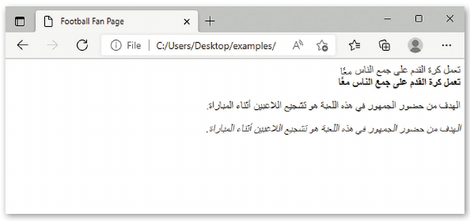
أمثلة على بعض الوسوم
استخدام وسوم غامق bold –مائل Italics- تسطير Underlined
<!DOCTYPE html >
<html dir="rtl" lang="ar">
<head>
<title> Footbal fan page</title>
<meta charset="UTF-8" />
</head>
<body>
تعمل كرة القدم على جمع الناس معا <br>
<b> تعمل كرة القدم على جمع الناس معا </b> </br>
<p>الهدف من حضور الجمهور في هذه اللعبة هو تشجيع اللاعبين أثناء المباراة. </p>
<p><i> لهدف من حضور الجمهور في هذه اللعبة هو تشجيع اللاعبين أثناء المباراة.</i></p>
</body>
</html>

Slide 10
أمثلة على بعض الوسوم
استخدام وسوم مرتفع Superscript – ومنخفض Subscript
<!DOCTYPE html >
<html dir="rtl" lang="ar">
<head>
<title> Footbal fan page</title>
<meta charset="UTF-8" />
</head>
<body>
x <sup>2</sup><br>
x <sup>3</sup>
</body>
</html>

Slide 11
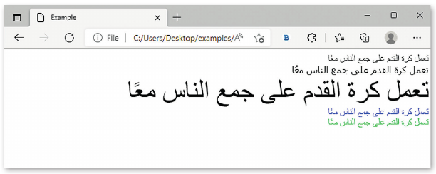
أمثلة على بعض الوسوم
استخدام وسوم تنسيق الخط
<!DOCTYPE html >
<html dir="rtl" lang="ar">
<head>
<title> Footbal fan page</title>
<meta charset="UTF-8" />
</head>
<body>
تعمل كرة القدم على جمع الناس معا <br>
<font face="tahoma"> تعمل كرة القدم على جمع الناس معا</font><br>
<font size="9">تعمل كرة القدم على جمع الناس معا </font><br>
<font color="blue">تعمل كرة القدم على جمع الناس معا</font><br>
<font color="#1b5e20">تعمل كرة القدم على جمع الناس معا</font><br>
</body>
</html>

Slide 12
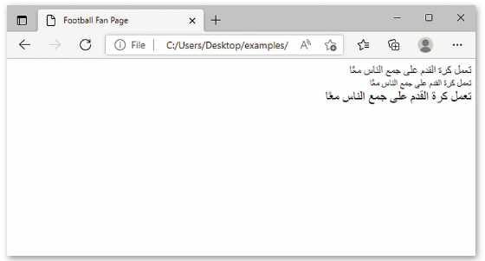
أمثلة على بعض الوسوم
استخدام وسمي small و big
<!DOCTYPE html >
<html dir="rtl" lang="ar">
<head>
<title> Footbal fan page</title>
<meta charset="UTF-8" />
</head>
<body>
تعمل كرة القدم على جمع الناس معا <br>
<small>تعمل كرة القدم على جمع الناس معا </small><br>
<big>تعمل كرة القدم على جمع الناس معا </big><br>
</body>
</html>

Slide 13
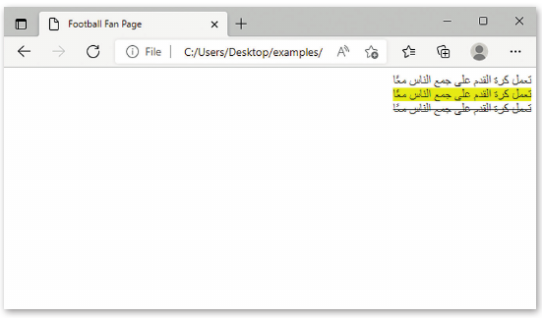
أمثلة على بعض الوسوم
استخدام وسمي mark و del
<!DOCTYPE html >
<html dir="rtl" lang="ar">
<head>
<title> Footbal fan page</title>
<meta charset="UTF-8" />
</head>
<body>
تعمل كرة القدم على جمع الناس معا <br>
<mark>تعمل كرة القدم على جمع الناس معا </mark><br>
<del>تعمل كرة القدم على جمع الناس معا </del>
</body>
</html>

Slide 14
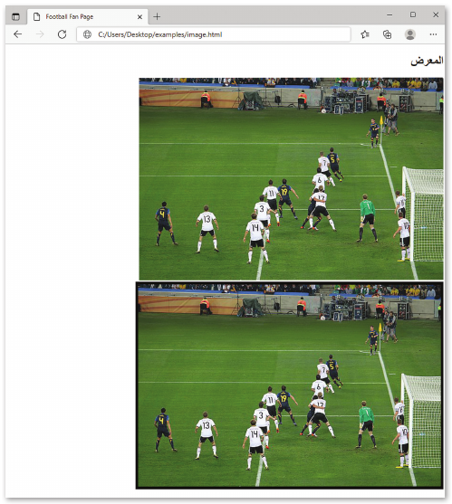
تنسيق الصورة
حدود الصورة
<html dir="rtl" lang="ar">
<head>
<title> Footbal fan page</title>
<meta charset="UTF-8" />
</head>
<body>
<h2>المعرض </h2>
<img src="https://encrypted-tbn0.gstatic.com/images?q=tbn:ANd9GcTnWJu6pDn_xVQIbBotwBaL_umQhpSmVUkuHg&usqp=CAU" width="600" height="400"><br>
<img src="https://encrypted-tbn0.gstatic.com/images?q=tbn:ANd9GcTnWJu6pDn_xVQIbBotwBaL_umQhpSmVUkuHg&usqp=CAU" width="600" height="400" border="6" >
</body>
</html>

Slide 15
تنسيق صورة
خاصية البديل alt
مناسبة لمحركات البحث، وتستخدم لعرض نص بديل يصف الصورة بالكلمات إذا تعذر تحميلها
<!DOCTYPE html >
<html dir="rtl" lang="ar">
<head>
<title> Footbal fan page</title>
<meta charset="UTF-8" />
</head>
<body>
<h2> المعرض</h2>
<img src="/images/soccer.jpg" width="600" height="400" alt="soccer field" border="6">
</body>
</html>

Slide 16
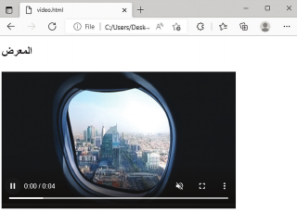
تنسيق عرض ملف الفيديو
خاصية التشغيل التلقائي - خاصية كتم الصوت
<!DOCTYPE html >
<html dir="rtl" lang="ar">
<head>
<title> video</title>
<meta charset="UTF-8" />
</head>
<body>
<h2 >المعرض</h2>
<video width="500" height="300" controls autoplay muted>
<source src="plan.mp4" type="video/mp4">
<source src="plan.ogg" type="video/ogg">
</video>
</body>
</html>

Slide 17
تقويم ختامي
لنطبق معاً تدريبات الكتاب

Slide 18
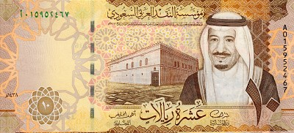
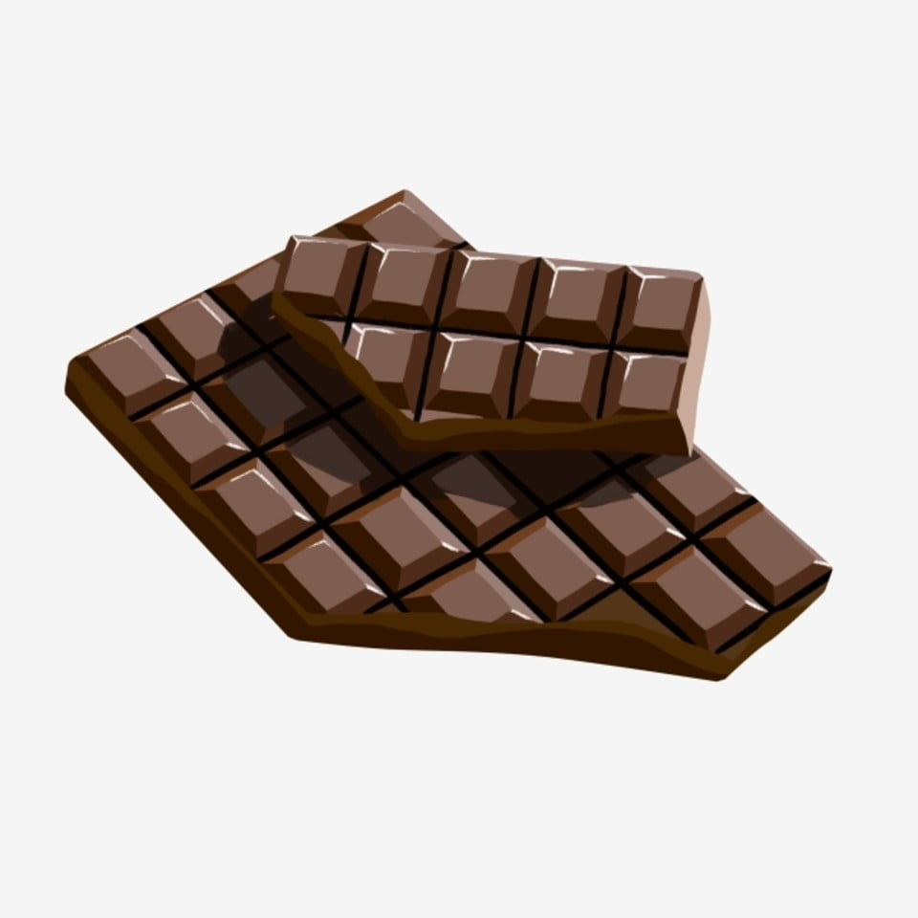
التعزيز ( اكشط واربح )

Slide 19
الواجب
حل الواجب الخاص بالدرس في دفتر المهام والواجبات.

